Slide 1

Datos abiertos y transparencia proactiva. Atomización de la transparencia y retos a la privacidad en México
Dra. María del Carmen Nava Polina
Comisionada Ciudadana
INFO CDMX
28 de noviembre de 2025

Slide 2
Índice
Democracia y reformas de transparencia en México.
Datos abiertos y transparencia proactiva.
Riesgos a la privacidad.

Slide 3
Democracia y reformas de transparencia en México.
De acuerdo con Variedades de Democracia 2024, los niveles de democracia del mundo vuelven a los niveles de 1985.
La democracia es la que más está perdiendo en términos de poder económico: esta se encuentra en su nivel más bajo en más de 50 años.
Ola mundial de autocratización. El mundo cuenta ahora con 88 democracias (liberales y electorales) y 91 autocracias (electorales y cerradas).
3 de cada 4 personas en el mundo viven en autocracias en la actualidad.
Los ataques a la libertad de expresión continúan a un ritmo alarmante: ha empeorado en 44 países en 2024, cifra superior a los 35 países del 2023.
El retroceso democrático en América Latina se debe principalmente a los procesos de autocratización en México, Argentina y Perú.

Slide 4
Democracia y reformas de transparencia en México.
Reforma constitucional que desapareció a 7 órganos constitucionales autónomos, entre ellos el INAI. La reforma señala que se deberá expedir la legislación secundaria y que las entidades federativas tendrán 90 días naturales para que las entidades federativas armonicen sus constituciones y leyes. (20 diciembre 2024)
20 de marzo de 2025:
Ley General de Transparencia y Acceso a la Información Pública: Cerrar el INAI y el Sistema Nacional de Transparencia.
Ley General de Protección de Datos Personales en Posesión de Sujetos Obligados
Ley Federal de Protección de Datos Personales en Posesión de los Particulares
Se reformó la Ley Orgánica de la Administración Pública Federal: Crear Transparencia para el Pueblo, órgano desconcentrado de la Secretaría de Anticorrupción y Buen Gobierno.

Slide 5
Democracia y reformas de transparencia en México.
Desaparición de la autonomía de los órganos garantes del derecho de acceso a la información y a la protección de datos personales.
Surgimiento de múltiples autoridades garantes en los órganos de contraloría de los 3 poderes, universidades y los órganos autónomos: atomización de la transparencia.
Multiplicar el número de garantes al pasar de 33 a un estimado de más de 400.
Invasión de las soberanías y autonomías de las 32 entidades federativas y de todos los municipios.
No respetar el pacto federal.

Slide 6
Democracia y reformas de transparencia en México.
Para dar seguimiento e informar sobre las reformas en las entidades federativas, hicimos el semáforo de la extinción de las autonomías:
  Verde: Entidades en las que no se ha presentado iniciativa de reforma. (1 - CDMX).
  Amarillo: Entidades en las que se ha presentado pero no aprobado iniciativa.
  Naranja: Entidades en las que se ha aprobado la reforma pero el garante sigue operando.
  Rojo: Entidades en las que los garantes están extintos.
  Un punto blanco: Entidades en las que se ha presentado reforma legal.
  Dos puntos blancos: Entidades en las que se ha aprobado la reforma legal.

Slide 7
Democracia y reformas de transparencia en México.
Revisión de las gacetas, órdenes del día, iniciativas, dictámenes y redes para identificar las reformas constitucionales y legales, su aprobación y detalles.
Seguimiento del proceso legislativo de cada entidad federativa.
Revisar los modelos propuestos y aprobados de las autoridades garantes.
Generar el semáforo de los órganos garantes.
Actualización semanal desde abril hasta la fecha.

Slide 8
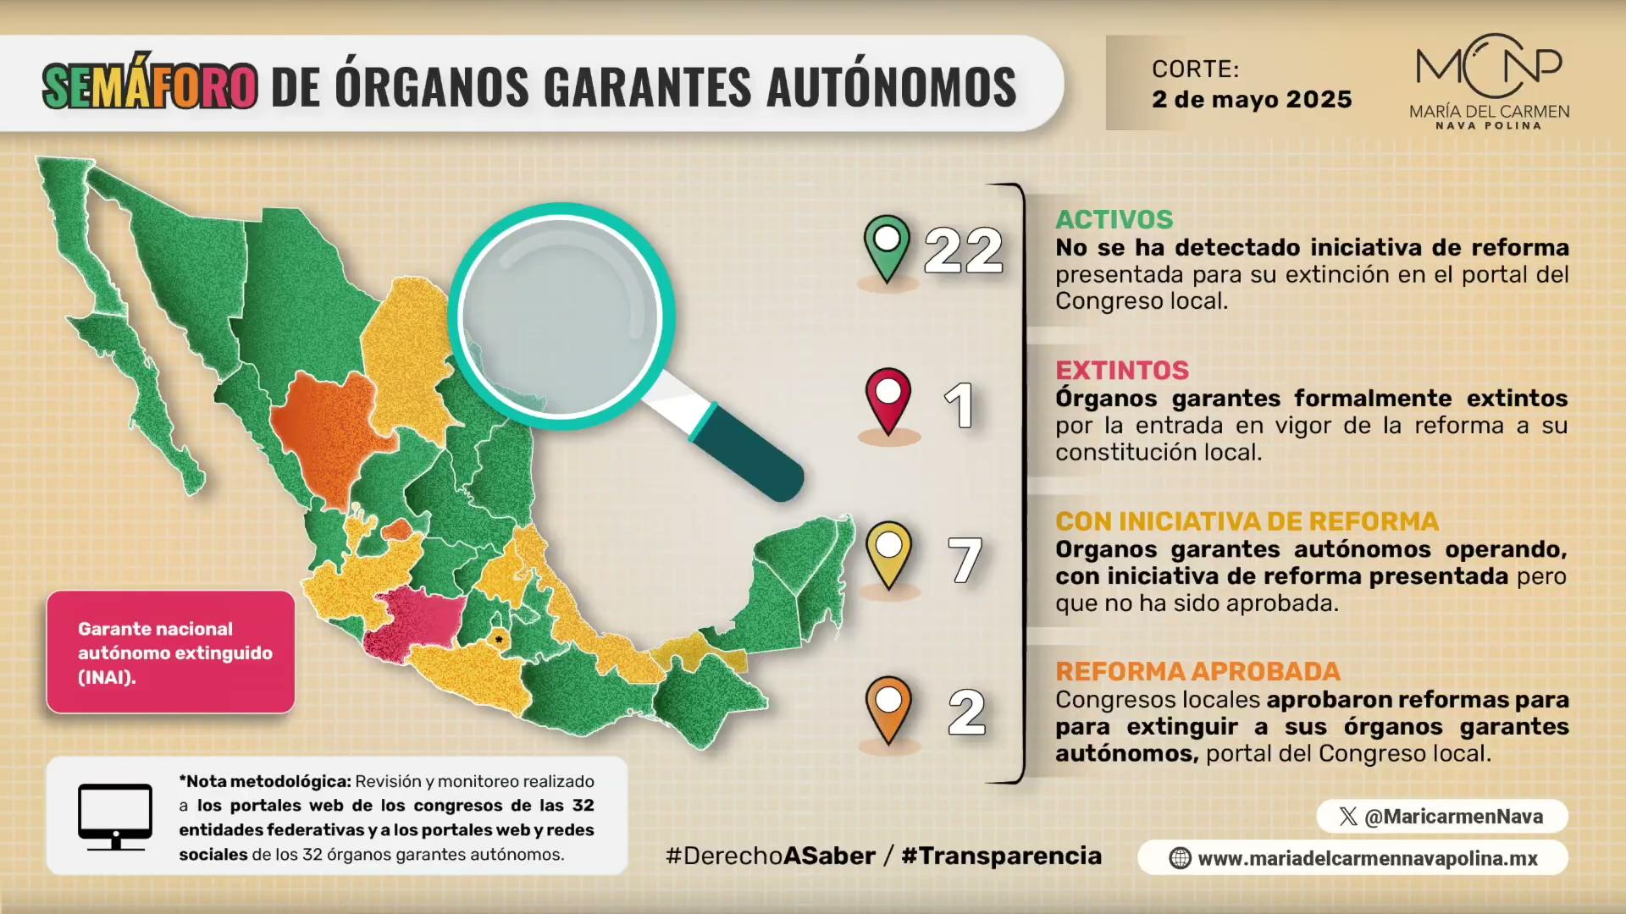
Democracia y reformas de transparencia en México.
Mapa de la extinción de las autonomías:

Slide 9
Democracia y reformas de transparencia en México.
La atomización de la transparencia: en promedio son entre 9 y 10 autoridades garantes locales por entidad federativa lo que nos llevaría a más de 400 instituciones y 8,144 sujetos obligados locales y federales.
Cambios en la institucionalidad bajo un sistema democrático de derecho, en un escenario de retrocesos democráticos y la disminución de frenos y contrapesos por perder la autonomía.

Slide 10
Democracia y reformas de transparencia en México.
Al día de hoy son 15 órganos garantes locales extintos:
Entidad federativa | Sujetos Obligados | Nuevas autoridades garantes
Aguascalientes | 106 | 9
Baja California | 164 | 9
Chiapas | 309 | 13
Coahuila | 179 | 12
Colima | 175 | 11
Michoacán | 87 | 10
Puebla | 334 | 12
Quintana Roo | 107 | 11
Sonora | 203 | 6
Tabasco | 68 | 11
Tamaulipas | 163 | 11
Tlaxcala | 146 | 11
Veracruz | 398 | 12
Yucatán | 274 | 14
Zacatecas | 187 | 15
Total | 2900 | 167

Slide 11
II. Datos abiertos y transparencia proactiva.
Con datos abiertos como ejercicio de transparencia proactiva, hemos generado investigaciones aplicadas en apertura institucional, a partir de una revisión y análisis de la información pública sobre temas coyunturales para la Ciudad de México.
El objetivo de aprovechar los datos abiertos consiste en formular recomendaciones de política pública para mejorar la información disponible sobre el caso concreto y resolver las necesidades de información de las personas directamente afectadas.
3 casos prácticos sobre la aplicación de elementos de la calidad de la información en temas de interés para las personas en la Ciudad de México.

Slide 12
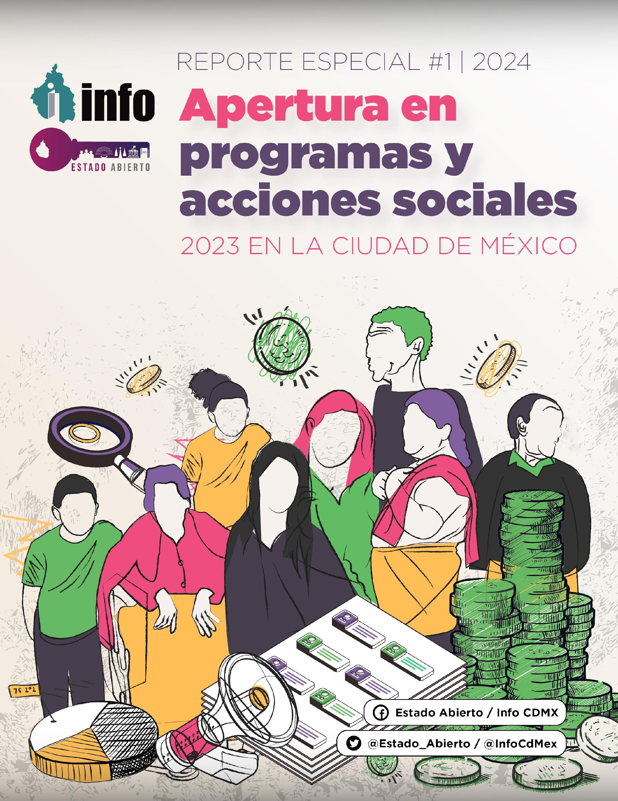
II. Datos abiertos y transparencia proactiva.
Programas y acciones sociales
Transparencia y rendición de cuentas
Información pública
Unidad de análisis
Políticas públicas para cumplimiento de derechos económicos, sociales y culturales de las personas, con entrega de apoyos monetarios o en especie.
Conocer los plazos y requisitos para acceder a los programas y construir confianza entre las personas y las instituciones.
Todos los programas y acciones sociales implementados durante el ejercicio fiscal 2023, identificados en la Gaceta Oficial de la Ciudad de México, en los portales web y la PNT.
Obligación de transparentar la información por ejercer recursos públicos

Slide 13
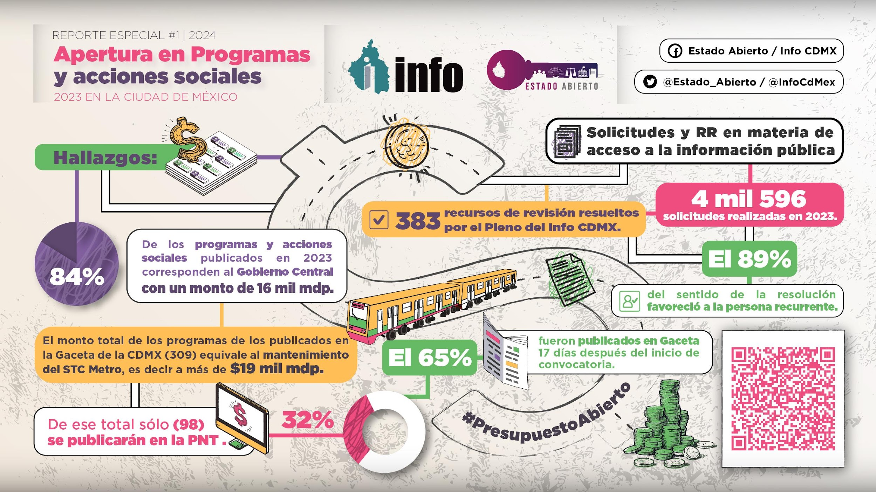
II. Datos abiertos y transparencia proactiva.
Poblaciones objetivo: Población en general; Niñas, niños y adolescentes; personas en situación de vulnerabilidad.
En cuanto a integridad de la información, en promedio se tardó 17 días en publicar la información después de que iniciara la vigencia de los programas.
Programas y acciones sociales
Información pública
Unidad de análisis
Políticas públicas para cumplimiento de derechos económicos, sociales y culturales de las personas, con entrega de apoyos monetarios o en especie.
Conocer los plazos y requisitos para acceder a los programas y construir confianza entre las personas y las instituciones.
Todos los programas y acciones sociales implementados durante el ejercicio fiscal 2023, identificados en la Gaceta Oficial de la Ciudad de México, en los portales web y la PNT.
Obligación de transparentar la información por ejercer recursos públicos

Slide 14

II. Datos abiertos y transparencia proactiva.
Recomendaciones:
Incentivar a las instituciones a generar, publicar y difundir información que sea relevante y útil para que las personas que necesitan algún apoyo, puedan acceder a los programas y acciones sociales.
Utilizar un lenguaje sencillo, accesible, confiable, verificable, veraz, oportuno y que cumpla con lo dispuesto en la ley.
Publicar los programas con suficiente tiempo de antelación para que las personas puedan acceder a ellos de manera oportuna.

Slide 15

II. Datos abiertos y transparencia proactiva.
Agua potable y su saneamiento
Apertura y máxima publicidad
Acceso al agua y a la información
Acuerdo de Escazú
Según la ONU, 30% de la población mundial carece de acceso a servicios de agua potable y 60% carecen de acceso a instalaciones de saneamiento gestionadas de forma segura.
La Ciudad de México ha atravesado conflictos sociales por la falta de acceso al agua.
Conocimos las necesidades de información de las personas sobre la gestión del agua, y revisamos qué información se encuentra publicada.
Las personas tengan acceso a información de forma clara, oportuna y de calidad, de acciones como rehabilitación de pozos, mejora de fuentes e infraestructura de abastecimiento, distribución del líquido.
Agua en condiciones de suficiencia, salubridad, aceptabilidad, calidad e igualdad y las autoridades deben transparentar la información sobre su gestión, saneamiento y disponibilidad.

Slide 16
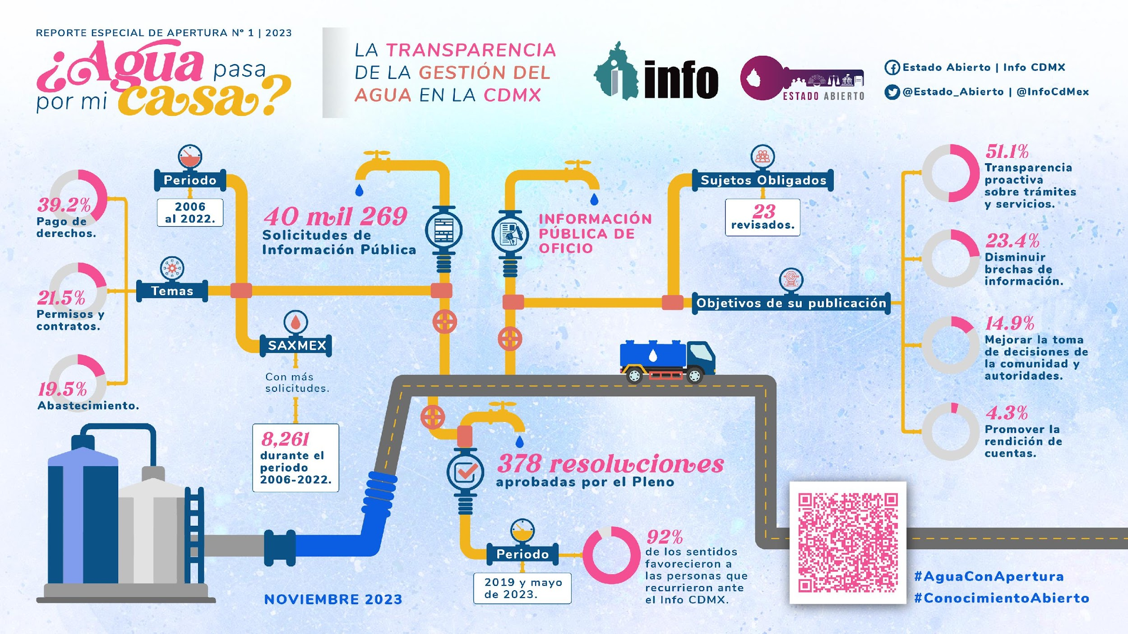
II. Datos abiertos y transparencia proactiva.
Con información y participación se pueden fomentar políticas públicas desde la apertura e inclusión de todos los sectores de la población.
Incluir lenguaje sencillo e incluyente para privilegiar así el derecho a entender de todas las personas, pues el acceso al agua y protección del medio ambiente son derechos universales.
Programas y acciones sociales
Información pública
Unidad de análisis
Políticas públicas para cumplimiento de derechos económicos, sociales y culturales de las personas, con entrega de apoyos monetarios o en especie.
Conocer los plazos y requisitos para acceder a los programas y construir confianza entre las personas y las instituciones.
Obligación de transparentar la información por ejercer recursos públicos

Slide 17

II. Datos abiertos y transparencia proactiva.
Recomendaciones:
Publicar información sobre el agua y el medio ambiente en formatos de datos abiertos, de temáticas como el presupuesto asignado, comprometido y ejercido en materia de agua y su saneamiento.
Abrir la información de las erogaciones realizadas junto con los documentos que comprueben el ejercicio.
Elaborar y publicar un catálogo de temas de manera proactiva para fomentar la difusión de dicha información, su calidad y utilidad.

Slide 18

II. Datos abiertos y transparencia proactiva.
Datos abiertos
Objetivo
Unidad de análisis
Problemas estructurales
Investigación conjunta con Abrimos.Info para identificar las desigualdades y brechas de género en la estructura laboral de las instituciones de la Ciudad de México.
Utilización y aprovechamiento de la información en datos abiertos sobre sueldos y salarios en la Plataforma Nacional de Transparencia.
Diferencias estructurales en las plantillas laborales y remuneraciones entre mujeres y hombres: 40,257 son hombres y 30,408 son mujeres.
Se observó una menor participación de las mujeres en mandos medios y superiores, lo que permite observar las causas estructurales de las brechas salariales.

Slide 19
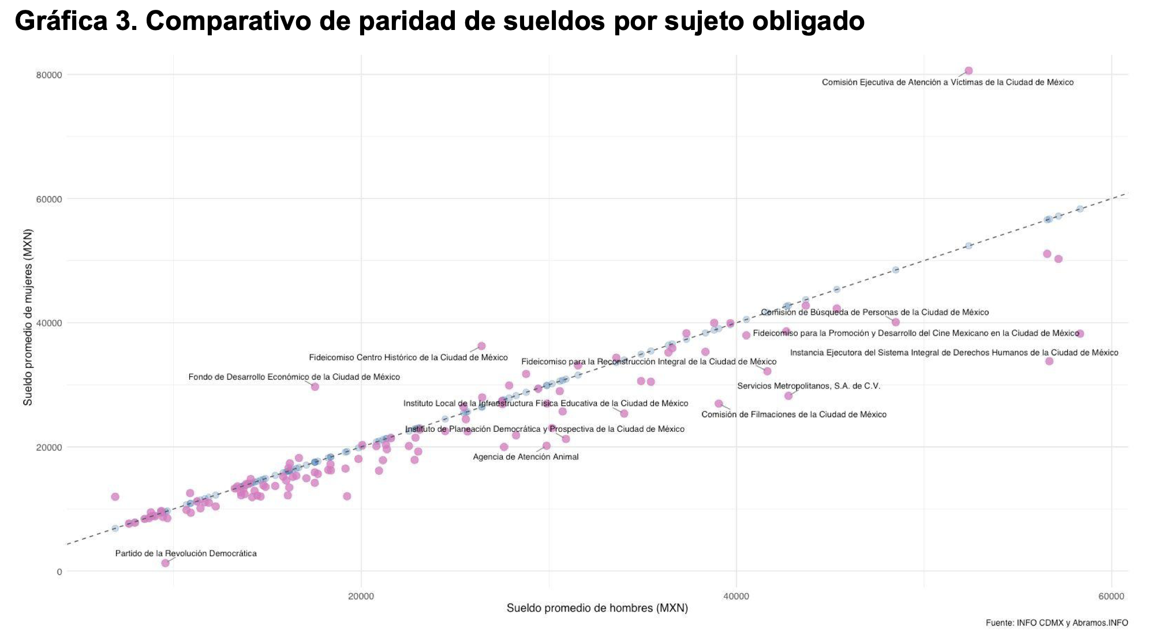
II. Datos abiertos y transparencia proactiva.
Programas y acciones sociales
Información pública
Políticas públicas para cumplimiento de derechos económicos, sociales y culturales de las personas, con entrega de apoyos monetarios o en especie.
Conocer los plazos y requisitos para acceder a los programas y construir confianza entre las personas y las instituciones.
Obligación de transparentar la información por ejercer recursos públicos

Slide 20

II. Datos abiertos y transparencia proactiva.
Hallazgos:
Las mujeres perciben ingresos promedio inferiores que los hombres, con una brecha máxima que rebasa los $6,000 pesos en los fideicomisos y fondos públicos.
El ámbito que mostró la menor brecha promedio fue el de las Alcaldías con una diferencia promedio de $65.26 pesos.
El sueldo bruto promedio en las instituciones de la Ciudad de México de los hombres asciende a $23,022.07 pesos, mientras que el de las mujeres es de $20,720.86 pesos, lo que representa una brecha salarial general del 10%.

Slide 21
III. Riesgos a la privacidad.
Doblepensar significa la capacidad de mantener dos creencias contradictorias en nuestro pensamiento de forma simultánea, y aceptar ambas. Esta cita de la distopía clásica 1984, de George Orwell, sintetiza la situación que enfrentamos hoy en día.
Nuestro marco legal actual dice ser respetuoso de los derechos humanos y al mismo tiempo considera adecuadas algunas de las disposiciones legales aprobadas por el Congreso de la Unión.
Muchas personas y organizaciones de la sociedad civil expresaron su preocupación al considerar que se dotó a instituciones públicas federales de facultades que atentan contra los derechos individuales, en particular contra el derecho a la privacidad y la protección de los datos personales.
Las reformas aprobadas la LXVI Legislatura (2024-2027) a las leyes en materias de seguridad pública, guardia nacional, telecomunicaciones, investigación e inteligencia, y de población, son violatorias de los principios de libertades, datos personales y privacidad.

Slide 22
III. Riesgos a la privacidad.
En la Ley del Sistema Nacional de Investigación e Inteligencia en materia de Seguridad Pública, artículo 12 fracción III se planteó: requerir a entes privados la interconexión o el envío de información como: registros vehiculares y de placas, datos biométricos, datos telefónicos, registros públicos inmobiliarios, fiscales, telefónicos, de comercio, entre otros.
En la iniciativa de la Ley General del Sistema Nacional de Seguridad Pública, se preveía en el artículo 12 que la Agencia de Transformación Digital y Telecomunicaciones pondrá en operación una plataforma digital de usuarios de telefonía móvil, el registro de alta de usuarios deberá estar asociado mediante el número telefónico, CURP, credencial para votar u otra identificación oficial y en el caso de extranjeros por número de pasaporte o documento migratorio, y las instituciones de seguridad pública tendrán acceso a ese registro. No llegó a la ley.
En el artículo 101 de la Ley General del Sistema Nacional de Seguridad Pública, se considera como reservada la información en materia de detenciones, que hoy es pública a través de una consulta a un sitio web oficial.

Slide 23
III. Riesgos a la privacidad.
Ley de la Guardia Nacional, en el artículo 9 fracción XXVI señala que puede solicitar a operadores de telecomunicaciones toda la información con que cuenten y la georreferenciación de los equipos móviles en tiempo real; así como la intervención de comunicaciones privadas con autorización judicial.
Ley en Materia de Telecomunicaciones y Radiodifusión, las fracciones I, II y III del artículo 183 señala como obligación de los concesionarios de telecomunicaciones entregar a instancias de seguridad la localización geográfica en tiempo real de los equipos terminales, además de conservar y entregar un registro que incluye: tipo de comunicación, origen y destino de ésta, fecha, hora y duración, y otros datos técnicos.
El artículo 91 y 91 bis de la Ley General de Población establece a la Clave Única de Registro Poblacional (CURP) como única fuente de identidad de las personas nacionales y extranjeras, de carácter obligatorio y que deberá incluir huellas dactilares y fotografía. Así como el 91 sexies respecto a que todo ente público o particular estará obligado a solicitarla para la prestación de sus trámites y servicios.

Slide 24
III. Riesgos a la privacidad.
Todas estas disposiciones van en contra de los dispuesto en el artículo 8 y 19 de la Ley General de Protección de Datos Personales en Posesión de Sujetos Obligados, que señalan: La aplicación e interpretación de la presente Ley se realizará conforme a lo dispuesto en la Constitución Política de los Estados Unidos Mexicanos, los tratados internacionales de los que el Estado mexicano sea parte, así como las resoluciones y sentencias vinculantes que emitan los órganos nacionales e internacionales especializados, favoreciendo en todo tiempo el derecho a la privacidad, la protección de datos personales y a las personas la protección más amplia; y El responsable sólo deberá tratar los datos personales que resulten adecuados, relevantes y estrictamente necesarios para la finalidad que justifica su tratamiento.
Las nuevas reformas son contrarias también a disposiciones internacionales. Como es el artículo 12 de la Declaración Universal de los Derechos Humanos: Nadie será objeto de injerencias arbitrarias en su vida privada, su familia, su domicilio o su correspondencia, ni de ataques a su honra o a su reputación. Toda persona tiene derecho a la protección de la ley contra tales injerencias o ataques.

Slide 25
III. Riesgos a la privacidad.
A su vez, el artículo 10 de la Convención de las Naciones Unidas contra la Corrupción señala la importancia de la transparencia, el acceso a la información y la protección de los datos personales para combatirla, como obligaciones del Estado, de las instituciones públicas, no de los particulares. Y cito: ” … cada Estado Parte, …, adoptará las medidas que sean necesarias para aumentar la transparencia en su administración pública, …. Esas medidas podrán incluir, entre otras cosas: a) La instauración de procedimientos o reglamentaciones que permitan al público en general obtener, cuando proceda, información sobre la organización, el funcionamiento y los procesos de adopción de decisiones de su administración pública y, con el debido respeto a la protección de la intimidad y de los datos personales, sobre las decisiones y actos jurídicos que incumban al público”.

Slide 26
¡Muchas gracias!
X: @MaricarmenNava
LinkedIn: https://mx.linkedin.com/in/maría-del-carmen-nava-polina-4713791a
Sitio web: www.mariadelcarmennavapolina.mx

